Slide 1
CHÀO MỪNG THẦY CÔ VÀ CÁC EM HỌC SINH!
GV: NGUYỄN THỊ HẢI

Slide 2
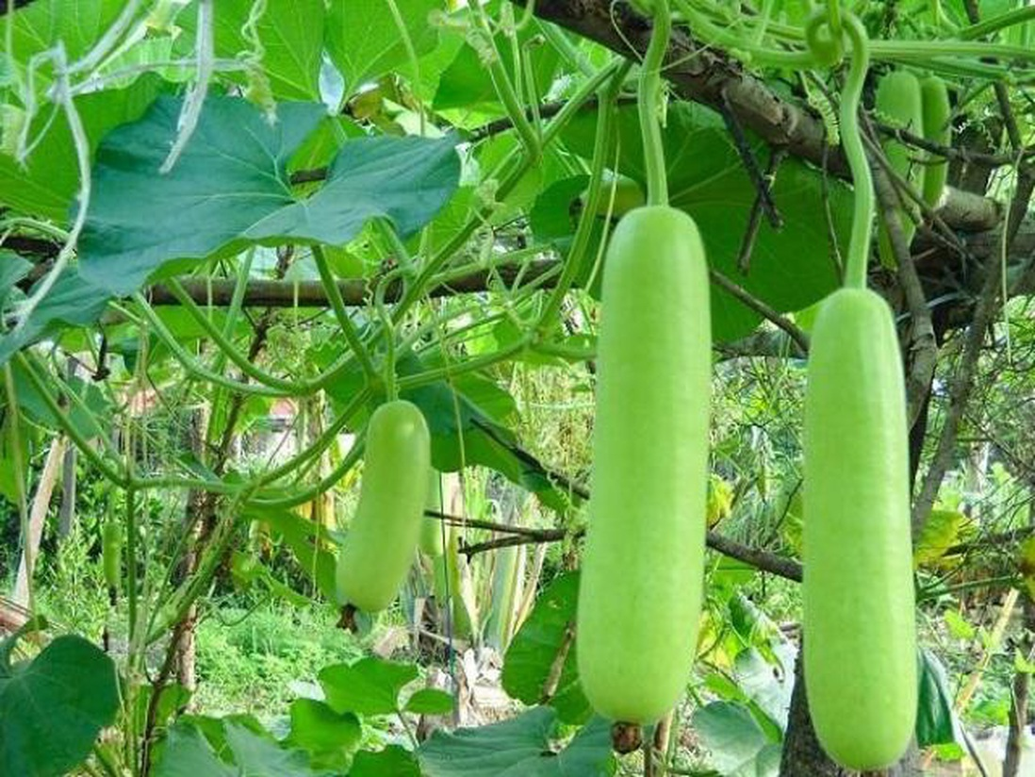
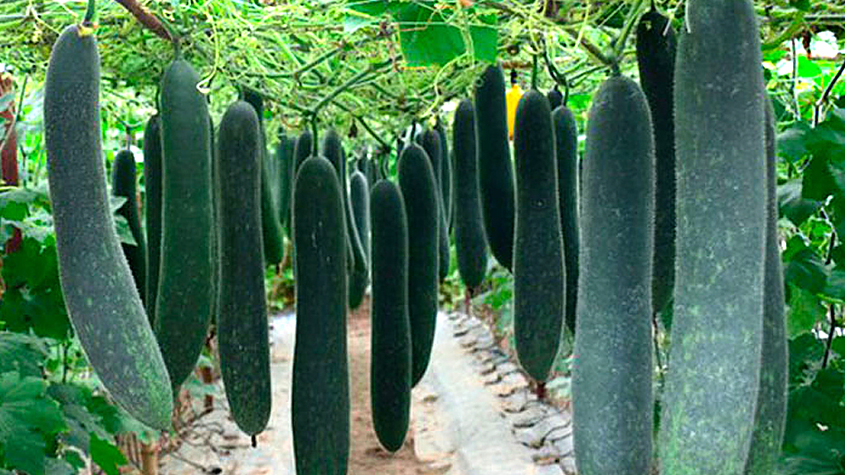
Bầu ơi thương lấy bí cùng.
Tuy rằng khác giống nhưng chung một giàn.

Slide 3
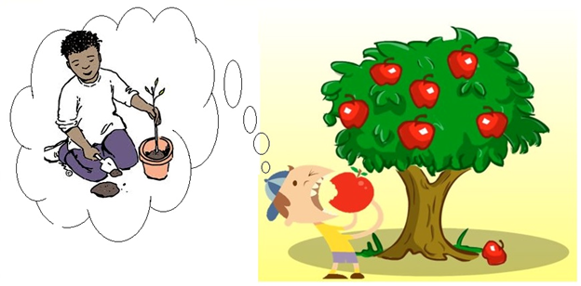
Ăn quả nhớ kẻ trồng cây.

Slide 4
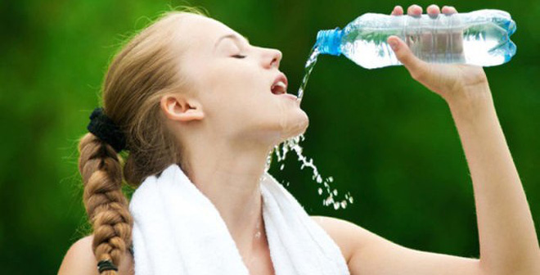
Lòng biết ơn.
Uống nước nhớ nguồn.

Slide 5
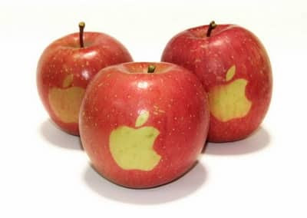
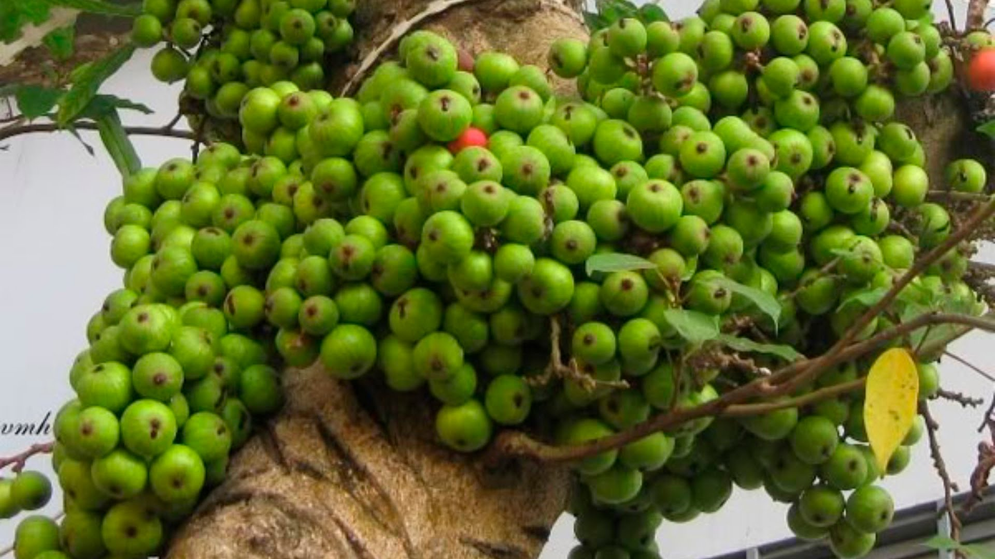
Ăn cây táo rào cây sung.

Slide 6
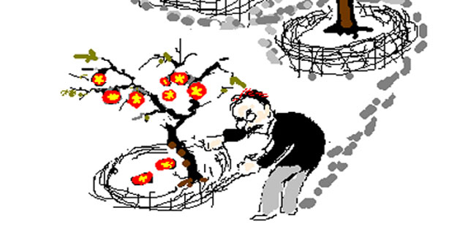
Ăn cây nào rào cây ấy.

Slide 7
TIẾT 19:
THỰC HÀNH TIẾNG VIỆT

Slide 8
I. Ẩn dụ:
1. Ví dụ:
Từ mặt trời ở câu thơ nào dùng với nghĩa thông thường?
Vậy, từ mặt trời trong “mặt trời của mẹ” nghĩa là gì? Tác dụng của cách diễn đạt này?
a. Mặt trời của bắp thì nằm trên đồi.
Mặt trời của mẹ, em nằm trên lưng.
(Nguyễn Khoa Điềm, Khúc hát du những em bé lớn trên lưng mẹ)

Slide 9
I. Ẩn dụ:
Ví dụ:
a.
Từ mặt trời trong dòng thơ “Mặt trời của mẹ, em nằm trên lưng” dùng để chỉ em bé.
Tác dụng: Con giống như mặt trời tỏa ánh sáng trong cuộc đời mẹ. Ví con như mặt trời, nhà thơ nói lên tình yêu con tha thiết của người mẹ.
Kết luận: Từ mặt trời trong dòng thơ “Mặt trời của mẹ, em nằm trên lưng” là hình ảnh ẩn dụ.

Slide 10
I. Ẩn dụ:
Ví dụ:
b.
Cha lại dắt con đi trên cát mịn
Ánh nắng chảy đầy vai
(Hoàng Trung Thông – Những cánh buồm)
+ Từ chảy là động từ chỉ sự vận động của chất lỏng, còn ánh nắng vốn chỉ được nhìn thấy qua màu sắc.
+ Dùng từ chảy khiến người đọc hình dung ánh nắng vàng rực trên vai hai cha con và tràn ngập, lan tỏa khắp không gian.

Slide 11
2. Kết luận.
Ẩn dụ là biện pháp tu từ gọi tên sự vật, hiện tượng này bằng tên sự vật, hiện tượng khác có nét tương đồng với nó nhằm tăng khả năng gợi hình, gợi cảm cho sự diễn đạt.
Sự vật hiện tượng
B
Sự vật hiện tượng
A
Quan hệ tương đồng

Slide 12
II. Dấu câu
Đánh dấu dẫn lời trực tiếp.
Đánh dấu từ ngữ được dùng với ý nghĩa đặc biệt.
DẤU NGOẶC KÉP
Dùng để trích dẫn tên tác phẩm, cuốn sách, tạp chí.

Slide 13
III. Đại từ
Đại từ nhân xưng, đó là những từ dùng để xưng hô trong hội thoại, được chia theo ngôi, số ít, số nhiều
Đại từ chỉ ngôi thứ nhất (chỉ người nói): tôi, ta, tớ, bọn tớ, chúng tôi, chúng ta,.....
Đại từ chỉ ngôi thứ hai (chỉ người nghe): cậu, các cậu,.....
Đại từ ngôi thứ ba ( người được người ở ngôi thứ nhất và ngôi thứ hai nói tới): họ, nó, hắn, bọn họ, chúng nó,.....

Slide 14
Bài 1 SGK trang 47
Hình ảnh ẩn dụ trong bài thơ Mây và sóng
- “Mây” và “sóng” ẩn dụ cho thiên nhiên tươi đẹp, thơ mộng, hấp dẫn.
- “Mây” và “sóng” : mở ra thể giới xa xôi, huyền bí.
- “Mây” và “sóng” : tượng trưng cho những cám dỗ ở đời.

Slide 15
THẢO LUẬN NHÓM – BÀI TẬP 2 :
Chia lớp thành 4 nhóm, các nhóm thảo luận trong thời gian 3 phút, hoàn thành bài tập trong SGK

Slide 16
Bài 2 SGK trang 47
Biện pháp tu từ ẩn dụ được sử dụng trong hình ảnh “bình minh vàng” đã mở ra một không gian ngập tràn ánh sáng mặt trời rực rỡ, lấp lánh; ánh sáng chan hòa khắp không trung dát vàng vạn vật, qua đó gợi ý nghĩa về sự quý giá của mỗi khoảnh khắc thời gian.
Những hình ảnh ẩn dụ mở ra không gian thiên nhiên rực rỡ, lấp lánh ánh sáng, sắc màu vô cùng quyến rũ, khơi dậy tình yêu thiên nhiên và sự trân trọng mỗi khoảnh khắc quý giá của cuộc sống.
Vầng trăng trong thế giới của những người trên mây là “vầng trăng bạc”. Biện pháp tu từ ẩn dụ đã mĩ lệ hóa vẻ đẹp của vầng trăng sáng lấp lánh như một chiếc đĩa bằng bạc

Slide 17
Bài 4 SGK trang 47
Lời dẫn trực tiếp trong bài thơ Mây và sóng là lời của em bé, của những người trên “trên mây” và những người “trong sóng”.
Dấu câu được dùng để đánh dấu lời dẫn trực tiếp là dấu ngoặc kép

Slide 18
Bài 5 SGK trang 47
(Bọn tớ)- Đại từ nhân xưng ngôi thứ nhất số nhiều
Những người ở trên mây
Những người ở trong sóng
Không bao gồm người nghe
( Em bé)

Slide 19
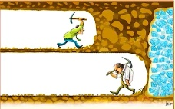
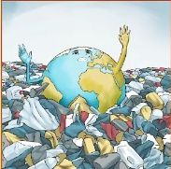
VẬN DỤNG
Phép ẩn dụ không chỉ thể hiện qua ngôn từ trong tác phẩm văn học mà còn được thể hiện qua hình ảnh, trong những bức tranh.
Hãy quan sát ba bức tranh dưới đây và thử đoán những hình ảnh trong tranh ẩn dụ cho điều gì?

Slide 20
VẬN DỤNG
Mạng xã hội đã ngốn quá nhiều thời gian của con người.
Ô nhiễm môi trường đã huỷ hoại trái đất của chúng ta.
Thành công đôi khi không đến với người nhanh nhất mà đến với người kiên trì nhất.

Slide 21
VẬN DỤNG
Tưởng tượng em là em bé trong bài “Mây và sóng” hãy viết đoạn văn ngắn (5-7 câu) nêu cảm nhận của em về hai người bạn “trên mây” và “trong sóng” trong đoạn văn có sử dụng dấu ngoặc kép, đại từ nhân xưng và biện pháp tu từ?

